Slide 1
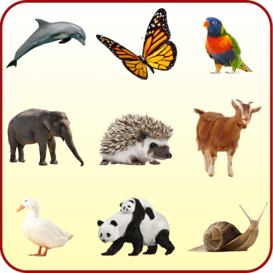
স্বাগতম

Slide 2
পরিচিতি
শিক্ষক পরিচিতি
পাঠ পরিচিতি
মোঃ মশিউর রহমান
সহকারী শিক্ষক
হাজী তায়েব উদ্দিন উচ্চ বিদ্যালয়
মিঠামইন, কিশোরগঞ্জ |
মোবাইলঃ ০১৭১৫৩৯১৯৬৪
শ্রেণিঃ অষ্টম
বিষয়ঃ বিজ্ঞান
অধ্যায়ঃ প্রথম
পাঠঃ ২-৫
সময়ঃ ৫০ মিনিট

Slide 3
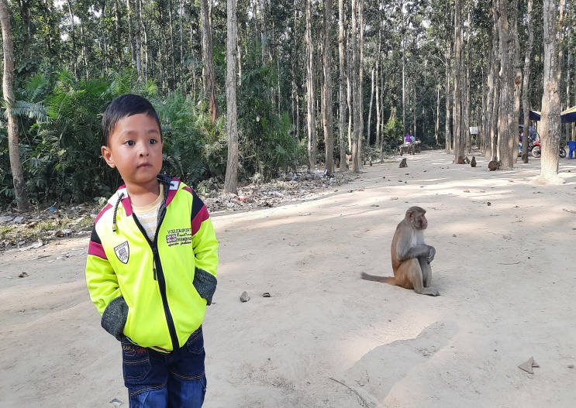
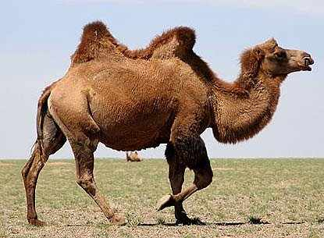
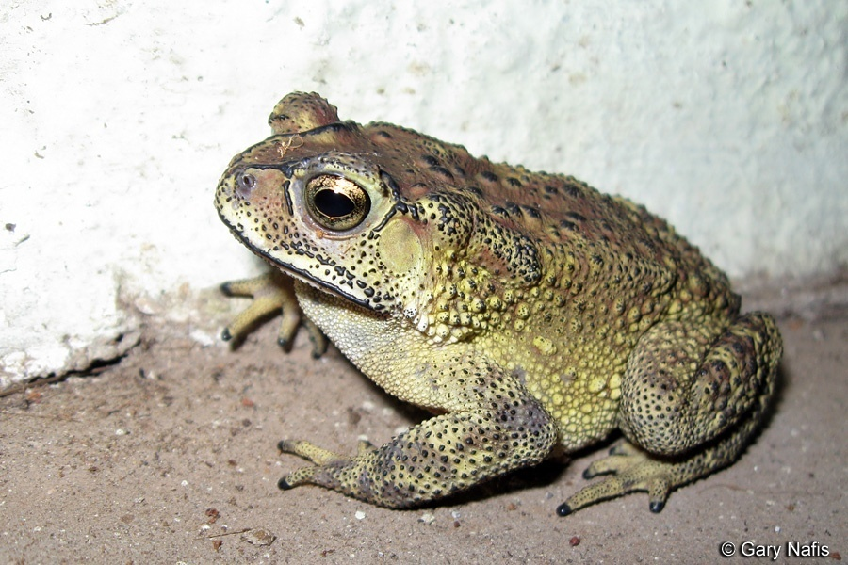
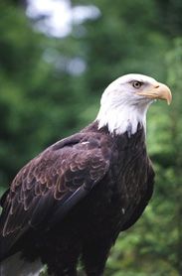
চিত্রগুলো লক্ষ কর এবং প্রশ্নগুলোর উত্তর দাও।
গঠনগত দিক থেকে এই প্রাণিগুলোর শরীর বেশি শক্ত এবং কেন ?
এই প্রাণিগুলো কোন কোন পরিবেশে বাস করে?
এই প্রাণীগুলোকে কী ধরনের প্রাণী বলা হয় ?
Notes:
শিক্ষার্থীদের বিভিন্ন প্রশ্ন করে পাঠ শিরোনামে প্রবেশ করব।

Slide 4
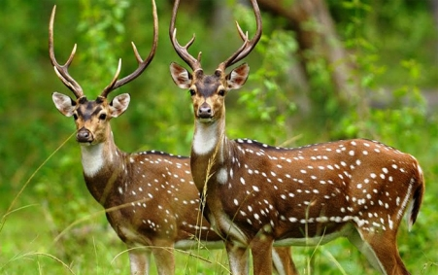
মেরুদন্ডী প্রাণীর শ্রেণিবিন্যাস
(পর্ব-৯; কর্ডাটা)
Notes:
পাঠ শিরোনাম ও তারিখ বোর্ডে লিখে নিব।

Slide 5
শিখনফল
এই পাঠ শেষে শিক্ষার্থীরা---
১. কর্ডাটা পর্বের প্রাণীদের স্বভাব ও বাসস্থান বর্ণনা করতে পারবে
২. কর্ডাটা পর্বের প্রাণীদের সাধারণ বৈশিষ্ট্য বর্ণনা করতে পারবে
৩. কর্ডাটা পর্বের উপপর্বগুলো সনাক্ত করতে পারবে
৪. মেরুদণ্ডী প্রাণীদের শ্রেণিবিন্যাস বর্ণনা করতে পারবে।

Slide 6
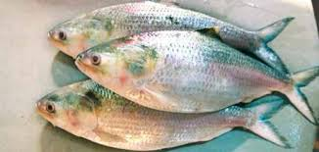
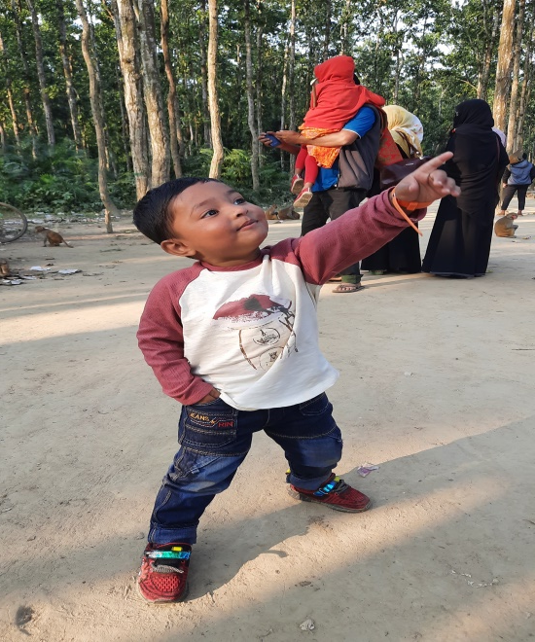
চিত্রগুলো লক্ষ কর এবং প্রশ্নগুলোর উত্তর দাও।
ক
খ
চিত্র ‘খ’ জলে না স্থলে বসবাস করে?
চিত্র ‘খ’ মেরুদণ্ডী না অমেরুদণ্ডী প্রাণী?
চিত্র ক জলে না স্থলে বসবাস করে?
চিত্র ‘ক’ মেরুদণ্ডী না অমেরুদণ্ডী প্রাণী?

Slide 7
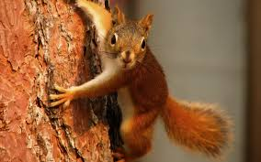
চিত্রগুলো লক্ষ কর এবং প্রশ্নগুলোর উত্তর দাও।
ক
খ
এভাবে মেরুদণ্ডী প্রাণীরা পৃথিবীর সকল পরিবেশে বসবাস করে ।
যেমনঃ স্থলচর, জলচর, বৃক্ষবাসী, মরুবাসী, মেরুবাসী, গুহাবাসী ও খেচর।
চিত্র ‘খ’ মেরুদণ্ডী না অমেরুদণ্ডী?
চিত্র ‘ক’ মেরুদণ্ডী না অমেরুদণ্ডী?
চিত্র ‘খ’ কোথায় বসবাস করে ?
চিত্র ‘ক’ কোথায় বসবাস করে ?

Slide 8
কর্ডাটা পর্বের সাধারণ বৈশিষ্ট্যঃ
সারা জীবন অথবা ভ্রূণ অবস্থায় পৃষ্ঠীয়দেশ বরাবর নটোকর্ড অবস্থান করে । ( নটোকর্ড হলো একটা নরম, নমনীয়, দন্ডাকার ও অখন্ডায়িত অঙ্গ )।
পৃষ্ঠদেশে একক, ফাঁপা স্নায়ুরজ্জু থাকে।
সারা জীবন অথবা জীবন চক্রের এক পর্যায়ে পার্শ্বীয় গলবিলীয় ফুলকা ছিদ্র থাকে ।

Slide 9
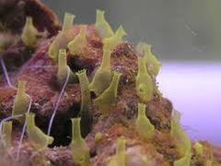
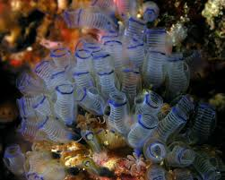
কর্ডাটা পর্বকে তিনটি উপপর্বে ভাগ করা যায়।
১. ইউরো কর্ডাটা ( Urochordata)
ক) প্রাথমিক অবস্থায় ফুলকারন্ধ্র, ফাঁপা স্নায়ুরজ্জু থাকে।
খ) শুধুমাত্র লার্ভা অবস্থায় এদের লেজে নটোকর্ড থাকে।
উদাহরণঃ অ্যাসিডিয়া

Slide 10
২. সেফালোকর্ডাটা ( Cephalochordata)
ক) সারা জীবনই এদের দেহে নটোকর্ডের উপস্থিতি লক্ষ করা যায়।
খ) দেখতে মাছের মত।
উদাহরণঃ ব্যাঙ্কিওস্টোমা।

Slide 11
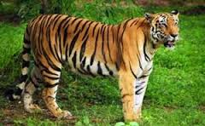
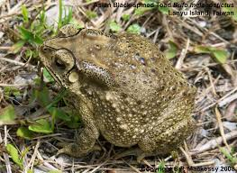
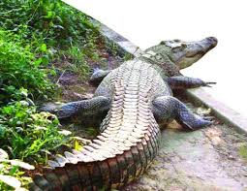
৩. ভার্টিব্রাটা ( Vertebrata)
এই উপপর্বের প্রাণীরাই মেরুদণ্ডী প্রাণী হিসেবে পরিচিত।
এদের নটোকর্ড মেরুদন্ডে রূপান্তরিত হয়।
উদাহরণঃ বাঘ, ব্যাঙ ও কুমির।

Slide 12
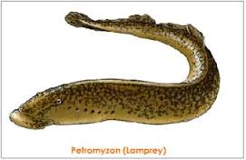
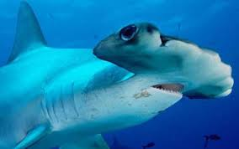
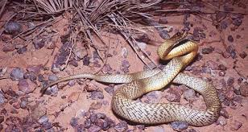
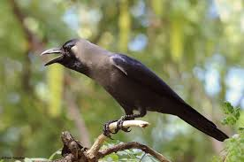
প্রাণীগুলো লক্ষ কর এবং নিচের প্রশ্নগুলোর উত্তর দাও।
প্রাণীগুলোর বৈশিষ্ট্যের মধ্যে কোন পার্থক্য আছে কী?
প্রাণীগুলোর দেহের গঠন কী একই রকম?
প্রাণীগুলো মেরুদণ্ডী না অমেরুদণ্ডী?
Notes:
চিত্রের প্রাণিগুলোর বৈশিষ্ট্য, দেহের গঠন বসবাসের মধ্যে পার্থক্যগুলো শিক্ষার্থীর কাছ থেকে বের করে আনার চেষ্টা করতে পারি।

Slide 13
গঠন ও বৈশিষ্ট্যের ভিত্তিতে মেরুদণ্ডী প্রাণীদেরকে ৭ টি শ্রেণিতে ভাগ করা হয়েছে।
১. শ্রেণি- সাইক্লোস্টোমাটা ( Cyclostomata)
2. শ্রেণি- কনড্রিকথিস ( Chondrichthyes)
৩.শ্রেণি-অসটিকথিস(Osteichthyes)
৪. শ্রেণি- উভচর ( Amphibia)
৫. শ্রেণি- সরীসৃপ ( Reptilia)
৬.শ্রেণি- পক্ষীকুল ( Aves)
৭. শ্রেণি- স্তন্যপায়ী ( Mammalia)

Slide 14
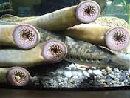
১. শ্রেণি- সাইক্লোস্টোমাটা ( Cyclostomata)
এদের মুখে চোয়াল আছে কী ?
প্রাণীটির দেহ লম্বা না খাট?
প্রাণীটির দেহে আঁইশ ও যুগ্ন পাখনা আছে কী ?
লম্বাটে দেহ।
প্রাণীটির দেহে আঁইশ ও যুগ্ন পাখনা অনুপস্থিত।
উদাহরণঃপেট্রোমাইজন
এদের মুখছিদ্র চোয়ালবিহীন।
Notes:
স্লাইডের প্রশ্নগুলোর উত্তর দেয়ার জন্য শিক্ষার্থীদেরকে সময় দিতে পারি ।

Slide 15
2. শ্রেণি- কনড্রিকথিস ( Chondrichthyes)
এদের আঁইশ কেমন এবং কয়জোড়া ফুলকাছিদ্র থাকে ?
এই পর্বের সকল প্রাণী সমুদ্রে বাস করে।
এদের দেহে কানকো আছে কী ?
এদের দেহের হাড় শক্ত না নরম?
চিত্রের প্রাণিটি কোথায় বাস করে?
কঙ্কাল তরুণাস্থিময়।
এদের দেহ প্লাকয়েড আঁইশ দ্বারা আবৃত এবং মাথার দুপাশে ৫-৭ জোড়া ফুলকাছিদ্র থাকে।
উদাহরণঃ হাতুড়ি মাছ।
এদের কানকো থাকে না।
Notes:
স্লাইডের প্রশ্নগুলোর উত্তর দেয়ার জন্য শিক্ষার্থীদেরকে সময় দিতে পারি ।

Slide 16
৩. শ্রেণি-অসটিকথিস (Osteichthyes)
এরা কিসের সাহায্যে শ্বাসকার্য চালায়?
এদের দেহে কোন আঁইশ আছে কী?
এরা কোন পানিতে বাস করে?
এদের অধিকাংশই স্বাদু পানির মাছ।
দেহ সাইক্রোয়েড, গ্যানয়েড ধরণের আঁইশ দ্বারা আবৃত।
উদাহরণঃ ইলিশ মাছ।
মাথার দুই পাশে চার জোড়া ফুলকা থাকে। ফুলকার সাহায্যে শ্বাসকার্য চালায়।
Notes:
স্লাইডের প্রশ্নগুলোর উত্তর দেয়ার জন্য শিক্ষার্থীদেরকে সময় দিতে পারি ।

Slide 17
৪. শ্রেণি- উভচর ( Amphibia)
এদের দেহ ত্বক নরম না শক্ত? শুস্ক না ভেজা? গ্রন্থিযুক্ত না গ্রন্থিবিহীন?
এদের রক্ত শীতল না গরম?
এদের দেহে কী আঁইশ আছে?
এদের দেহ ত্বক আঁইশবিহীন।
এদের দেহ ত্বক নরম, পাতলা ভেজা ও গ্রন্থিযুক্ত।
উদাহরণঃ কুনোব্যাঙ।
এরা শীতল রক্তের প্রাণী।
Notes:
স্লাইডের প্রশ্নগুলোর উত্তর দেয়ার জন্য শিক্ষার্থীদেরকে সময় দিতে পারি।

Slide 18
৫. শ্রেণি- সরীসৃপ ( Reptilia)
এদের পায়ে কয়টি নখরযুক্ত আঙ্গুল আছে?
এদের ত্বক দেখতে কেমন?
এরা কীভাবে চলাচল করে?
এরা বুকে ভর দিয়ে চলাচল করে।
ত্বক শুষ্ক ও আঁইশযুক্ত।
উদাহরণঃ কুমির, সাপ
চারপায়ে পাঁচটি করে নখরযুক্ত আঙ্গুল আছে।
Notes:
স্লাইডের প্রশ্নগুলোর উত্তর দেয়ার জন্য শিক্ষার্থীদেরকে সময় দিতে পারি।

Slide 19
৬. শ্রেণি- পক্ষীকুল ( Aves)
এদের কয়টি পা এবং কয়টি ডানা আছে?
এদের দেহ কী দ্বারা আবৃত?
পাখির দেহ পালকে আবৃত।
এরা কিভাবে আকাশে উড়ে?
এদের সামনের দু’পা ডানায় ও চোয়াল চঞ্চুতে পরিণত হয়েছে।
উদাহরণঃ কাক
ফুসফুসের সাথে বায়ুথলি থাকায় এরা সহজে উড়তে পারে।
Notes:
স্লাইডের প্রশ্নগুলোর উত্তর দেয়ার জন্য শিক্ষার্থীদেরকে সময় দিতে পারি।

Slide 20
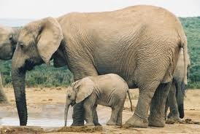
৭. শ্রেণি- স্তন্যপায়ী ( Mammalia)
এরা কীভাবে বংশ বিস্তার করে?
এদের দেহ কী দ্বারা আবৃত?
এদের রক্ত শীতল না উষ্ণ?
এদের দেহ লোম দ্বারা আবৃত।
এরা সন্তান প্রসবের মাধ্যমে বংশ বৃদ্ধি করে।
উদাহরণঃ বাঘ, হাতি
এরা উষ্ণ রক্তের প্রাণী।
Notes:
স্লাইডের প্রশ্নগুলোর উত্তর দেয়ার জন্য শিক্ষার্থীদেরকে সময় দিতে পারি।

Slide 21
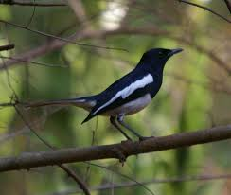
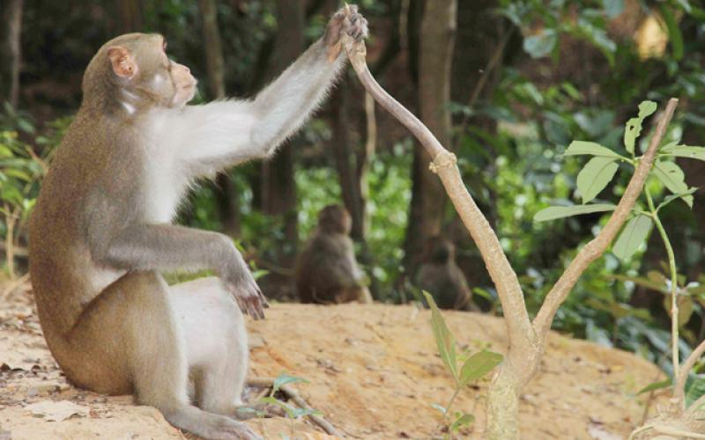
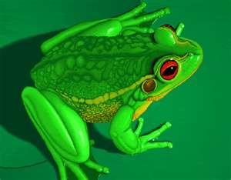
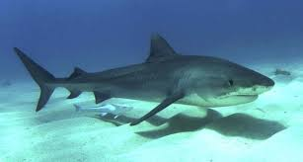
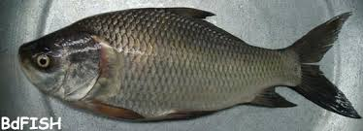
দলগত কাজ
সময়:১৫ মি.
বৈশিষ্ট্য উল্লেখপূর্বক প্রাণীগুলোকে শ্রেণিভূক্ত কর।
Notes:
শিক্ষার্থীদেরকে কয়েকটি দলে ভাগ করে দিব । দলীয় কাজে উল্লেখিত বিষয়গুলো বেরিয়ে না আসলে শিক্ষার্থীদেরকে জানিয়ে দিতে পারি।

Slide 22
মূল্যায়ন
১। কর্ডাটা কয়টি উপপর্বে বিভক্ত এবং কি কি ?
চিত্রের প্রাণীটি কোন শ্রেণির।
সেফালোকর্ডাটা উপপর্বের একটি প্রাণীর নাম বল।
ব্যাঙ কোন শ্রেণির প্রাণী ?
Notes:
উল্লেখিত প্রশ্ন ছাড়াও নিজ থেকে পাঠ সংশিষ্ট প্রশ্নের মাধ্যমে শিক্ষার্থীকে মূল্যায়ন করতে পারি।

Slide 23
বাড়ির কাজ
আজকের উদাহরণের বাইরে তোমার পরিবেশে প্রাপ্ত ভিন্ন ভিন্ন শ্রেণীর কমপক্ষে আরও ৫ টি মেরুদন্ডী প্রাণীর বৈশিষ্ট্য উল্লেখপূর্বক শ্রেণিবদ্ধ করবে ।
Notes:
পাঠ সংশ্লিষ্ট কোন সৃজনশীল প্রশ্ন বা ব্যাবহারিক কাজও বাডির কাজ দেয়া যেতে পারে। বাড়ির কাজ শিক্ষার্থীকে বুঝিয়ে দেয়া যেতে পারে।

Slide 24
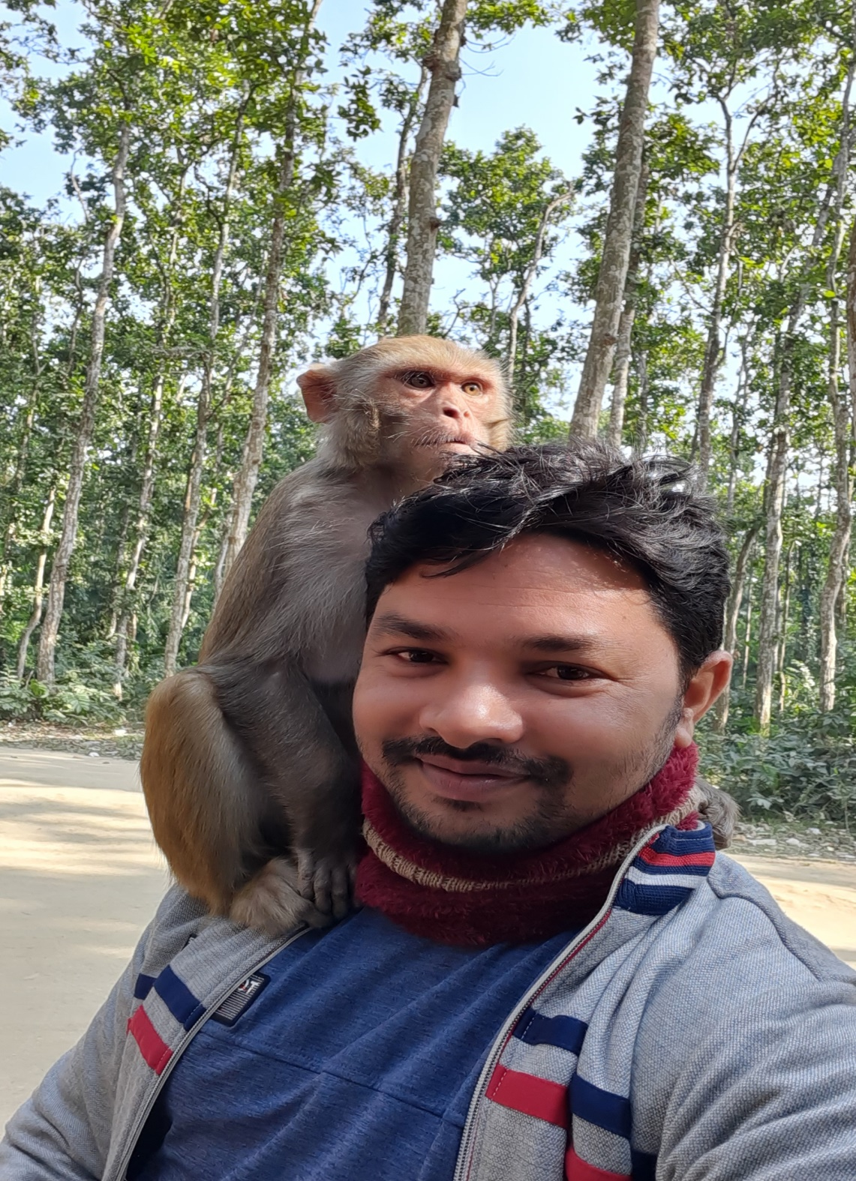
ধন্যবাদ

